Slide 1
Фонд «Социум», Екатеринбург
Год создания 2012

Slide 2
Общая информация о Фонде «Социум»
Дата основания Фонда «Социум» - июнь 1996 г., мы работаем на рынке исследований 25 лет.
Среднее количество проектов в год 160-190 (проекты полного цикла – от задач до отчета, с возможностью последующего проведения семинаров, сессий по итогам проекта).
Член ассоциации региональных исследовательских центров 7/89, член Российской Гильдии Маркетологов.

Slide 3
Команда Фонда «Социум»
6 специалистов с профильным социологическим образованием
3 кандидата наук
Все специалисты регулярно повышают квалификацию, в том числе:
Семинары в Академии маркетинга
Стажировки у партнеров в Москве
Зарубежные стажировки (США, Германия, Канада)
Внутренняя система постоянного повышения квалификации (еженедельные методологические семинары, обзоры рынков)
Специализация внутри отдела: эксперты в изучении политических процессов, рынков B2B, анализе количественных и качественных данных, применении новационных исследовательских техник
Аналитический отдел
Отдел качественных исследований
Модератор-психолог со специализацией на сложных целевых аудиториях
5 специалистов, имеющих профильное социологическое и психологическое образование, опыт работы составляет от 5 до 14 лет
3 квалифицированных модератора
Отдел холл-тестов
команда профессиональных супервайзеров и помощников супервайзеров
Отдел массовых опросов
5 специалистов, имеющих профильное социологическое, философское, социально-экономическое и PR образование, опыт работы в сфере исследований составляет от 3 до 17 лет
CATI-центр
Колл-центр на 65 рабочих мест, опытные интервьюеры, постоянный контроль качества интервью

Slide 4
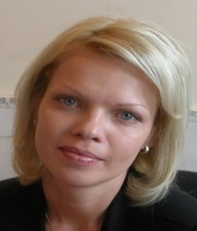
модераторы
Модераторы
Коваленко Яна
Начальник отдела качественных исследований
Профессиональный социолог (УрГУ им. Горького)
Опыт модерирования групп с 2000 года (более 300 групп, любая тематика), опыт подготовки отчетов по широкому кругу тем
Повышение квалификации: семинары по качественным исследованиям и фокус-группам в Академии маркетинга и у А.Т. Мельниковой

Slide 5
Отраслевая структура маркетинговых проектов (за последние 5 лет)
23% проектов - рынок B2B,
10% - комплексный анализ рынка
Медицинские товары и услуги
Строительные материалы
Шины, автодетали
Услуги В2В

Slide 6
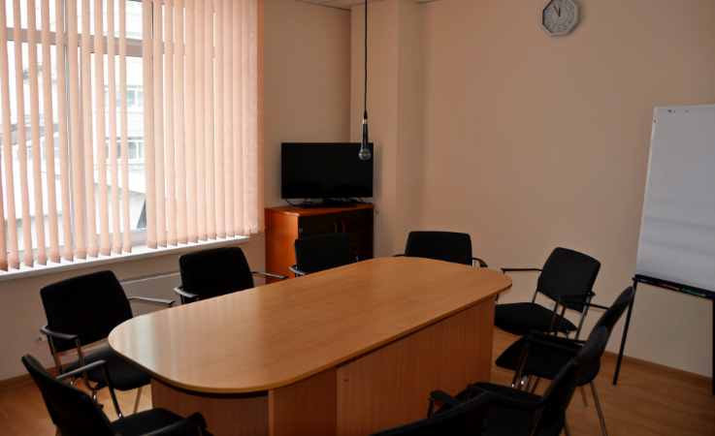
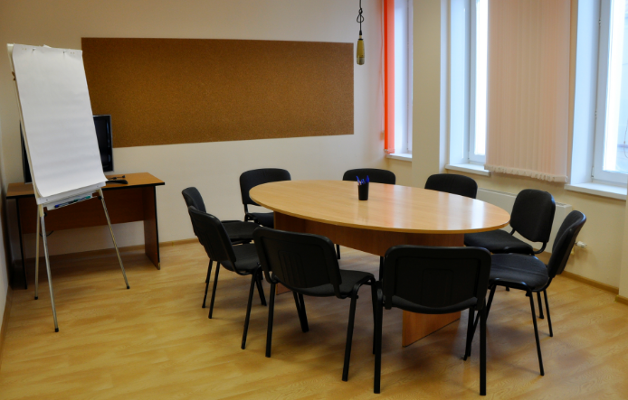
2 фокус-студии с полным оборудованием
Две новые просторные фокус-комнаты (23 и 17 кв.м.) с отдельными клиентскими
Каждая оборудована зеркалом Гизелла (3х1,7м), видеолинком, проектором, флип-чартом, пробковыми досками.
Отдельное помещение для синхронистов, перевод на разные языки
Возможность показа демонстрационных материалов на TV, формат Full HD, диагональ 32”
Видео-запись в формате DVD, прямая защищённая он-лайн трансляция в форматах Фокус-Вижн, YouTube и других

Slide 7
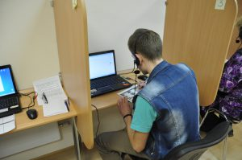
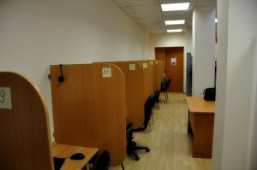
Колл-центр Фонда «Социум» специализируется на телефонных опросах (CATI)
Система автодозвона DEX, 100% запись звонков и возможность удаленного контроля
Собственная система CATI, совмещенная с программой Vortex и на SurveyStudio

Slide 8
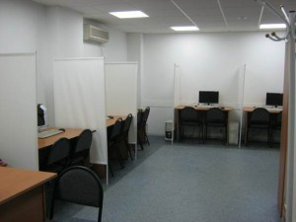
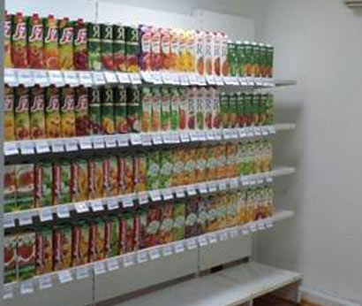
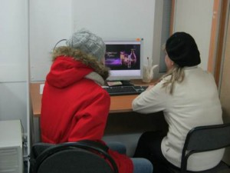
Холл-тесты: две постоянные локации в центре Екатеринбурга
Три команды интервьюеров
Две основные площадки, полностью оборудованные под проекты (интернет, кухня, полка и др.). Возможность аренды дополнительных площадок
100% техническое сопровождение проектов, видео камеры на локациях
Наличие кухни для тестов с приготовлением пищи (холодильники, эл. плиты, духовые печи, посудомоечная машина, кастрюли, посуда и др.)

Slide 9
Контроль качества работы интервьюеров
100% визуальный контроль всех анкет
База данных респондентов по проектам, по участию в фокус-группах
База данных адресов (улиц и домов) для ротации от проекта к проекту
Контроль неучастия в опросах
Контроль с аудио-записью
Телефонный контроль (в т.ч. перекрестный)
Адресный контроль

Slide 10
Наши клиенты:
Наши клиенты
и многие другие…

Slide 11
Наши клиенты:
Наши партнеры

Slide 12
Направления исследований рынка недвижимости
Генерация и оценка исходных гипотез Заказчика, лежащих в основе концепции нового ЖК, для последующего их тестирования в Целевой аудитории
Анализ представлений ЦА о востребованных характеристиках «Идеального ЖК»: функциональные и ценностные характеристики
Определение и анализ основных драйверов и барьеров при выборе нового ЖК для приобретения недвижимости
Выделение и характеристика целевых аудиторий, их потребностей и барьеров приобретения первичной жилой недвижимости жителей Екатеринбурга
Изучение удовлетворенности работой УК и застройщиком Оценка уровня лояльности УК XXX (NPS). Выявление драйверов и барьеров лояльности
Оценка уровня удовлетворенности проживанием в ЖК и работой УК «ХХХ», а также лояльность к застройщику
Оценка работы менеджеров продаж первичной недвижимости

Slide 13
Рыбакова Ольга Викторовна, директор Центра маркетинговых и социологических исследований
ovr@fsocium.ru
+79222223607
fsocium.ru
fundsocium

